Slide 1
PYTHON遊戲設計
組員:資工4b 411017632 陳重頤
指導老師:翁添雄

Slide 2
前言
Flappy Bird 遊戲是一個使用 Python 和 Pygame套件所開發的遊戲項目。本專題旨在重現經典 Flappy Bird 的遊戲機制，並且加入全新的特色功能，提升遊戲挑戰性與玩家互動體驗。

Slide 3
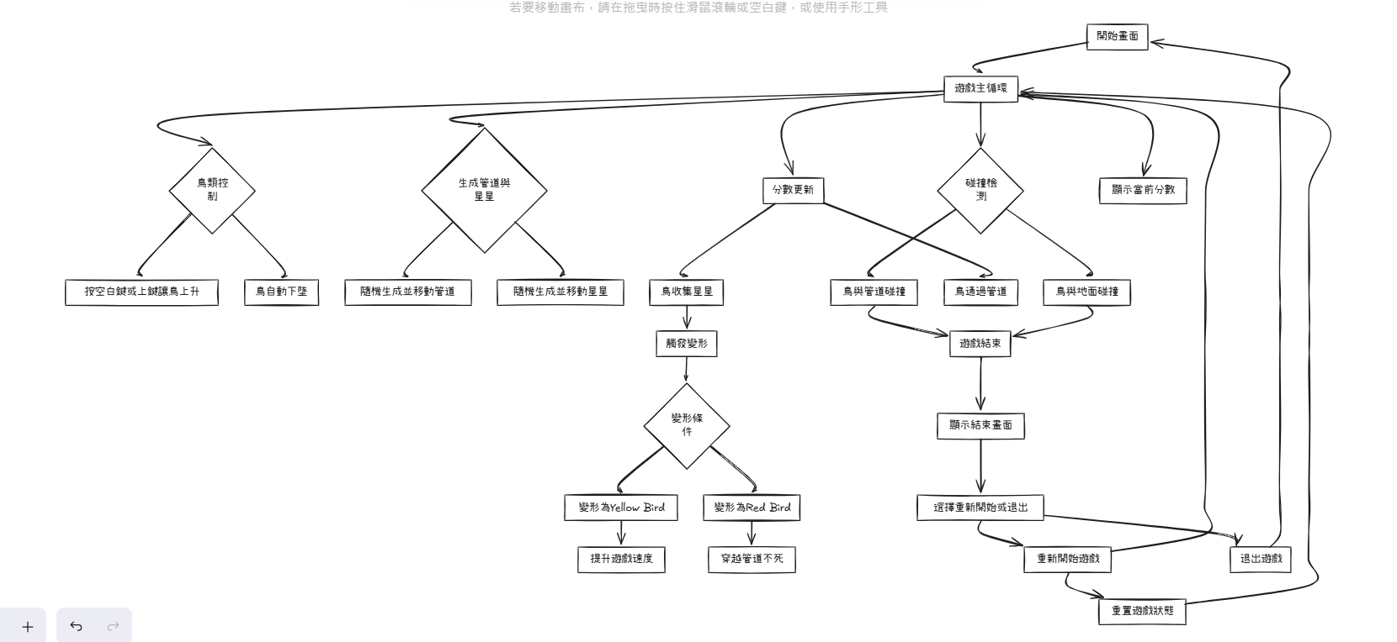
流程圖

Slide 4
遊戲特色
鳥類變化與轉換：
遊戲中的鳥可以變換成三種不同型態（藍色、黃色、紅色），每種具有型態不同的功能：
藍色（Bluebird）：基本鳥類，具有正常的重力和速度。
黃色（Yellowbird）：變身後速度會增加三倍，進行更快速的遊戲操作。
紅色（Redbird）：可以穿越管道而不會死亡，這意味著即使與管道碰撞也不會導致
遊戲結束。
Lives功能：
遊戲中會有3條命，每碰到館子或燕子一次就扣一條命，扣完則遊戲結束並到分數介面

Slide 5
系統功能
1. 開始畫面功能
顯示遊戲開始畫面，包含遊戲標題、開始遊戲的提示。玩家可以選擇按下空白鍵或上鍵來開始遊戲。
2. 鳥的控制功能
鳥在遊戲中會受到重力影響自動下墜。玩家可以按下空白鍵或上鍵使鳥上升，克服重力的影響。
3. 管道與星星生成
遊戲會隨機生成並顯示管道，管道的間隙會隨著遊戲進行而變動。
管道和星星會向左移動，當它們移出屏幕時，會被刪除並重新生成。
管道在超過10分會開始上下移動

Slide 6
4. 碰撞檢測功能
管道碰撞檢測：當鳥與管道發生碰撞時，lives會-1。
星星碰撞檢測：當鳥與星星發生碰撞時，鳥會觸發變形（變為黃色鳥或紅色鳥）。
5. 分數計算
玩家通過管道時，會獲得額外的分數（每通過一對管道，得分+1）。
分數會即時顯示在遊戲畫面上。
6. 遊戲結束功能
當鳥與管道或地面發生碰撞時，遊戲會結束，並顯示結束畫面。
結束畫面會顯示當前分數，並提供重新開始遊戲的選項。

Slide 7
7. 遊戲重啟功能
在遊戲結束後，玩家可以選擇重新開始遊戲，這會重置所有遊戲狀態（分數、遊戲速度、鳥的狀態等）。
玩家也可以選擇退出遊戲，返回到開始畫面或退出遊戲。
8. 背景和音效功能
遊戲會顯示背景圖像，並隨著遊戲進行而不斷刷新。
音效：當鳥上升時會播放「翼拍聲」，當鳥碰撞時會播放「撞擊聲」。
音樂會在遊戲中根據玩家操作和事件觸發來播放，增強遊戲體驗。
9. 暫停功能
玩家可以通過按下退格鍵來暫停遊戲，當遊戲暫停時，遊戲進程會停止，顯示暫停提示。

Slide 8

使用環境

Slide 9
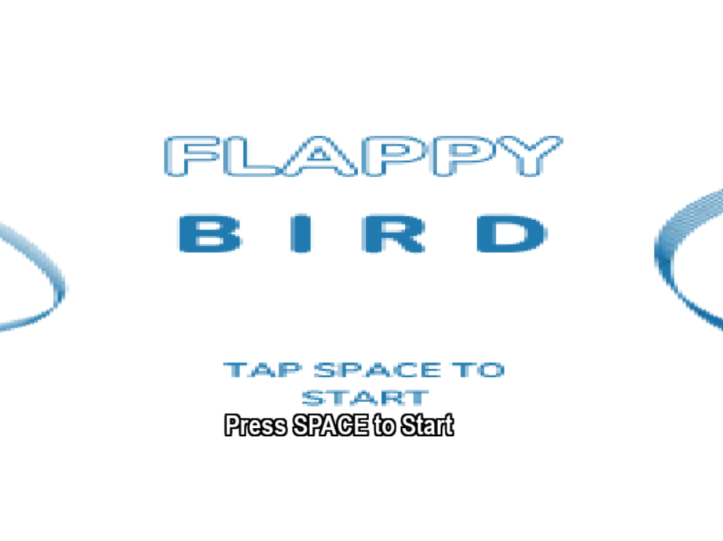
遊戲開始介面

Slide 10
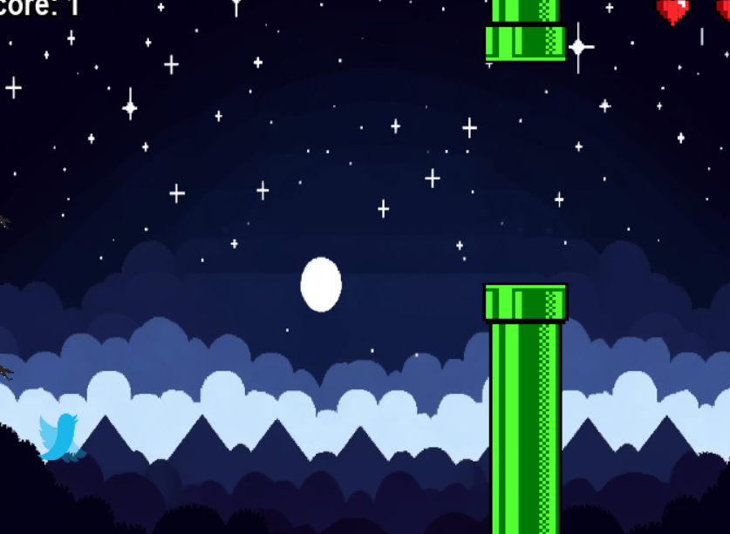
遊戲畫面

Slide 11
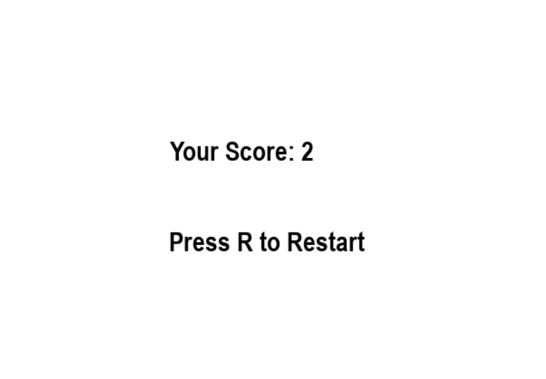
遊戲結束畫面

Slide 12
實機演示

Slide 13
未來展望
1. 多樣化的角色與道具
角色多樣化：除了現在的藍色、黃色和紅色鳥外，可以引入更多角色，每個角色擁有獨特的技能或屬性，這樣玩家可以根據不同情 況選擇合適的角色。
道具系統：新增隨機掉落的道具（如護盾、加速、重力反轉等），讓遊戲玩法更加豐富且充滿變數。
2. 關卡與挑戰模式
關卡設計：新增多個關卡，每個關卡都有不同的難度和挑戰，例如更小的管道間隙、更高的管道移動速度等。
時間挑戰：加入時間限制的模式，玩家需要在特定時間內達到一定的分數，增加遊戲的競技性和挑戰性。
成就系統：設計成就系統，鼓勵玩家達成各種目標，例如“通過10個管道不死”或“收集100顆星星”等。
3. 社交與競技功能
排行榜：加入全服或好友排行榜，玩家可以查看自己的排名，與全球或朋友競爭，提高遊戲的重玩性。
競技場模式：增加多人對戰模式，玩家可以與其他玩家即時競爭，通過合作或對抗完成任務，這將大大增強遊戲的社交性和互動性。

Slide 14
資料來源
https://hackmd.io/@Derek46518/HyZHsD0Qo
https://www.youtube.com/watch?v=Hbq7QHvvHEQ

Slide 15
謝謝大家

